Slide 1
1906003022015 Veritabanı Yönetim Sistemleri BAİBÜ Bilgisayar Müh.
Dr. Öğr. Üyesi İsmail Hakkı Parlak
ismail.parlak@ibu.edu.tr
Oda: 329

Slide 2
JSON
JSON (JavaScript Object Notation), hafif bir veri değişim biçimidir.
İnsanlar için okuması ve yazması kolaydır. Makinelerin ayrıştırması ve oluşturması kolaydır.
JavaScript Programlama Dili Standardı ECMA-262'nin bir alt kümesine dayanmaktadır (1999).
{ "ad": "ali", "yaş": 30 }
https://www.json.org/json-en.html

Slide 3
JSON
JavaScript ortamında kullanılmak üzere ortaya çıkmış olsa da günümüzde bütün programlama dilleri tarafından kolayca işlenebilir hale gelmiştir.
Veri yapılarındaki hash-table / dictionary / obje / anahtarlı liste, vb. yapılara benzer.
XML gibi JSON da veri saklamak ve veri transferi için çokça kullanılan bir formattır.
JSON iki yapı üzerine kuruludur:
Ad/değer çiftlerinden oluşan bir koleksiyon.
Sıralı bir değerler listesi.

Slide 4
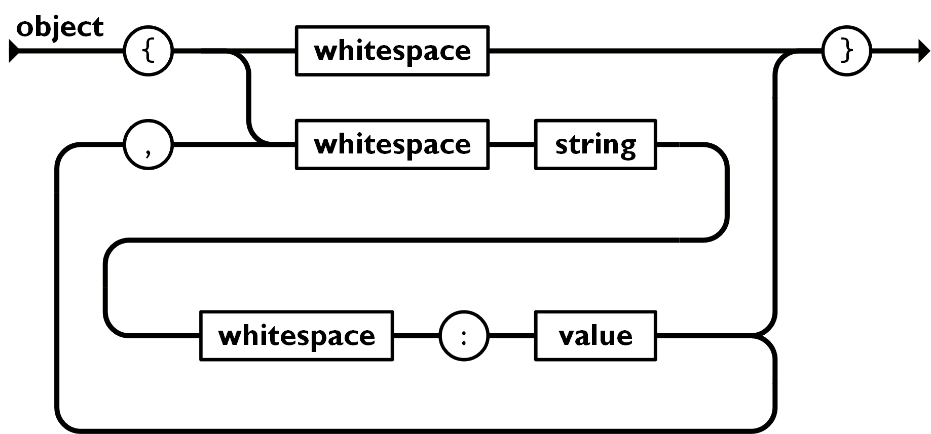
JSON
https://www.json.org/json-en.html

Slide 5
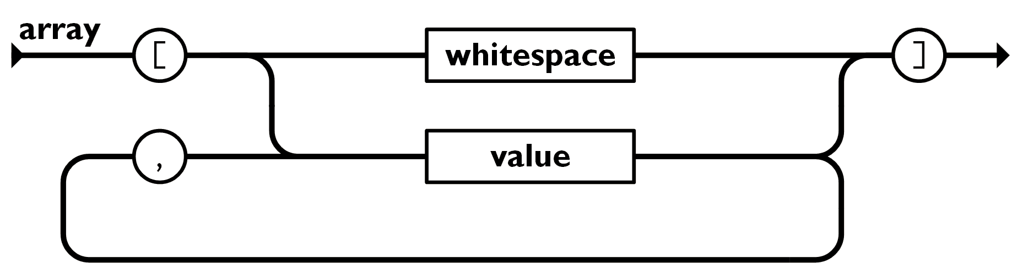
JSON
https://www.json.org/json-en.html

Slide 6
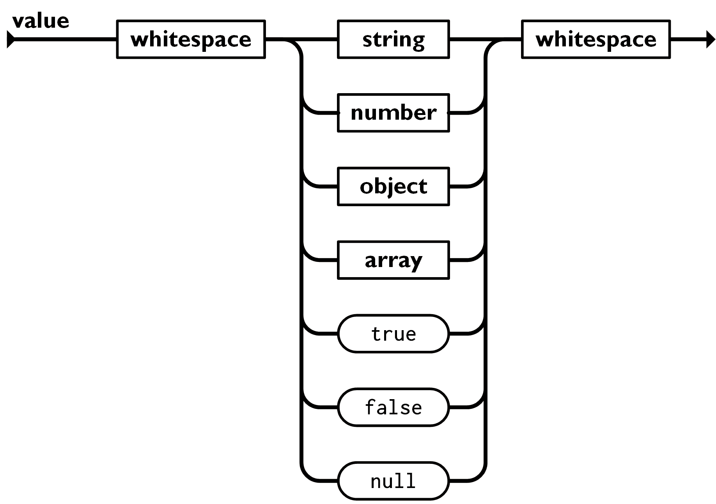
JSON
https://www.json.org/json-en.html

Slide 7
JSON
JSON:
{ "ad": "ali", "yaş": 30 }
---- vs ----
JavaScript:
{ ad: "ali", "yaş": 30, fx: () => {} }
katalog.xml'in JSON karşılığına bakalım…
https://www.json.org/json-en.html

Slide 8
JSON vs. İlişkisel Model
 | İlişkisel Model | JSON
Yapı
Şema
Sorgulama
Sıralama
Uygulama

Slide 9
JSON vs. XML
 | XML | JSON
Ayrıntı seviyesi (Verbosity)
Karmaşıklık
Geçerlilik (Kısıtlama)
Programlama Arayüzü
Sorgulama

Slide 10
JSON Doğrulama
JSON dosyaları bir JSON schema (şema) dosyası ile doğrulanabilir.
Bir JSON dosyasının doğrulanabilmesi için öncelikle JSON dosyasının sentaktik (syntactic) olarak doğru biçimli olması gerekir.
Eğer dosya sentaks olarak doğru ve JSON şema dosyasına uygunsa dosya doğrulanabilir.
https://www.jsonschemavalidator.net

